Slide 1

第三章 机械能守恒
与机械运动相关的能量是机械能（动能、势能）。机械能是物质运动状态的客观反映，是运动状态的函数。力对空间的积累效果是功。在质点动力学中，动能和势能的变化及相互转化是通过做功来完成的，因此功是质点能量变化的量度。
主要内容：
（1）功和功率；
（2）动能和动能定理；
（3）保守力和势能；
（4）功能原理和机械能守恒定律。
返回

Slide 2



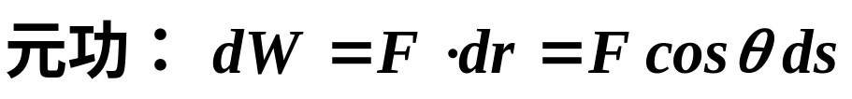
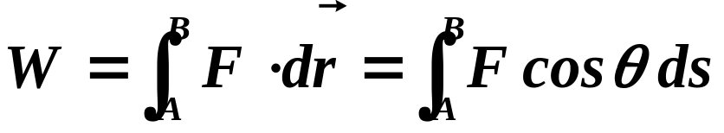
§3-1 变力所做的功、功率：
1、 功：
B
p
θ
功是力对空间的积累效应。
A
设质点在变力的作用下沿曲线由A运动到B。
对微小的位移（元位移） ，定义：
F cosθ
质点从A运动到B时，力对质点所做的总功为：
s
o
A
ds
B
国际单位制中，功的单位为： N·m ，称为焦耳（J）。

Slide 3
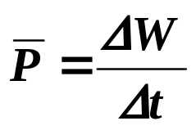
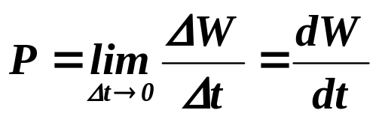
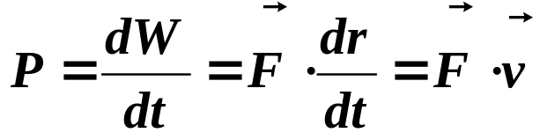
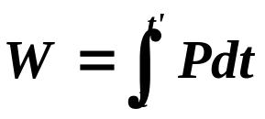
2、 功率：
功率用来表征力对质点做功的快慢，即单位时间所做的功。
平均功率：
瞬时功率：
由功的定义：
由功率求功：

Slide 4
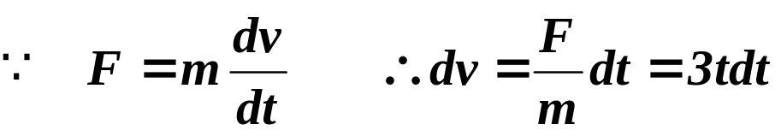
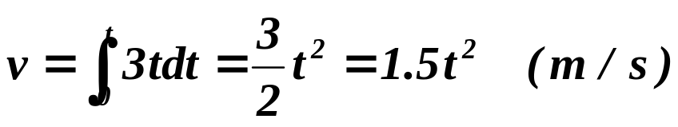

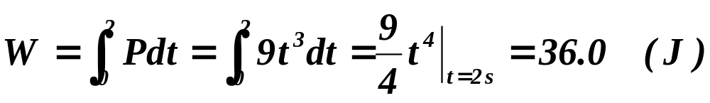
例题 3-2
方向不变的作用力F = 6t (SI)，作用在一质量为2kg的物体上，物体从静止开始运动，求此作用力的瞬时功率和前2s内做的功。
由题意，物体将从静止开始作方向不变的直线运动。
此作用力F在前2s内所做的功：
返回

Slide 5
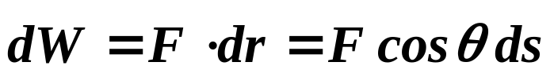


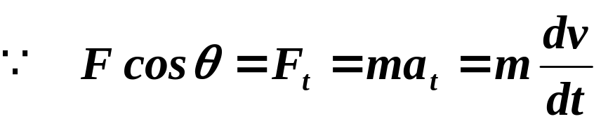
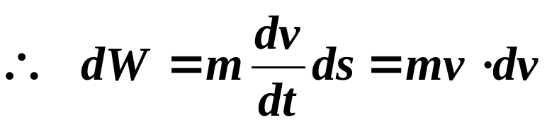
§3-2 动能、动能定理：
当一个物体具有对其它物体做功的能力时，则称该物体具有一定的能量。能量是物体运动状态的函数。
动能 — 因物体运动而具有的能量，是速度的函数；
势能 — 与物体在力场中位置有关的能量，是位置的函数。
质点在曲线上任意点c时，变力所做的元功：
c
B
θ
A

Slide 6
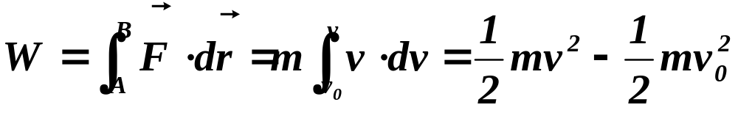
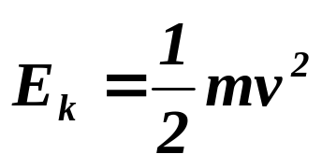
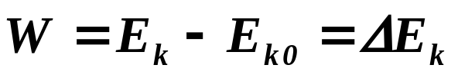
质点从A运动到B时，变力所做的总功为：
定义：质点的动能
（ 单位：J ）
质点的动能定理：
力对质点所做的功等于质点动能的增量。
➢
功和能是两个不同的物理量。功是过程量（保守力的功除外），能量为状态量。能量的变化必需通过做功来实现。
所以：功是质点能量变化的量度。

Slide 7






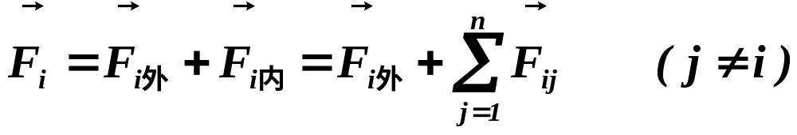



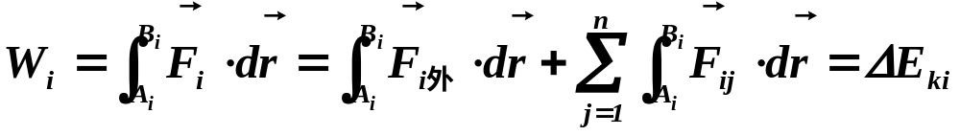
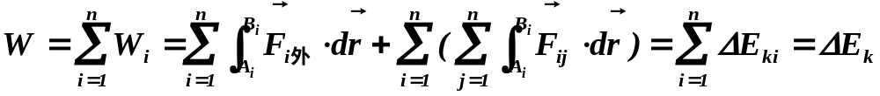
质点系的动能定理：
设质点系由n个质点组成。
j
1
第i个质点所受外力和内力之和：
i
由质点的动能定理：
外力的功
内力的功
质点系的动能定理：
外力和内力对质点系所做的功等于质点系动能的增量。

Slide 8
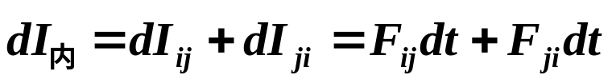
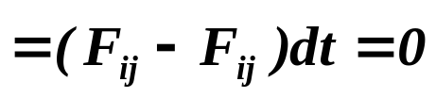
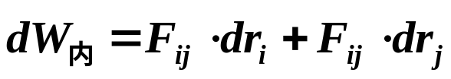

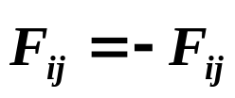


质点系的动量定理和动能定理的比较：
内力对质点系的冲量不改变质点系的动量。
j
1
i
内力对质点系所做的功可以改变质点系的动能。
虽然：
j
但是一般：
i
所以：dW_{内}一般不等于零。

Slide 9


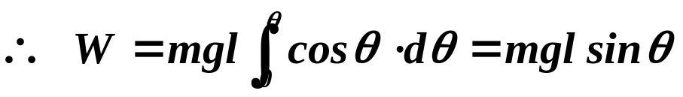

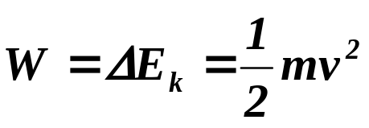

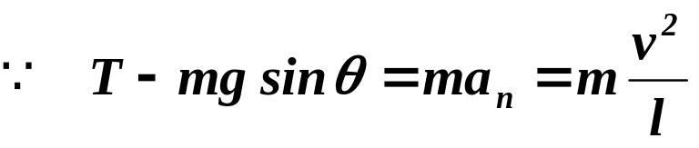

例题
质量为m的小球系在长为l的细绳下端，绳的上端固定，先使细绳保持水平静止，然后使小球自由下落，求细绳与水平方向成θ角时，小球的速率v和细绳所受的张力T 。
重力对小球所做的功：
o
l
A
θ
B
θ
因为张力不做功，由动能定理：

Slide 10
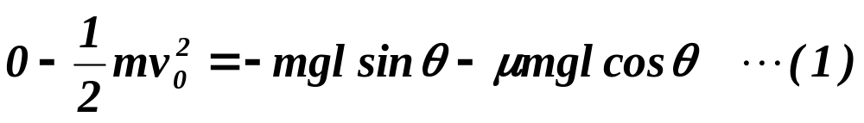
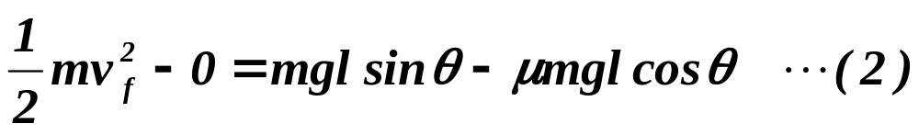
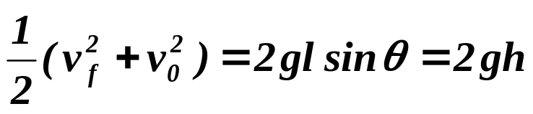


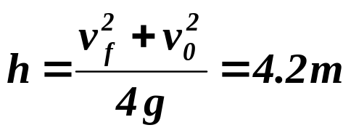

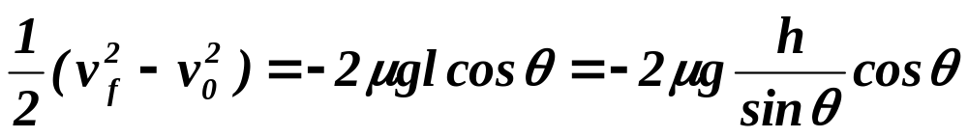
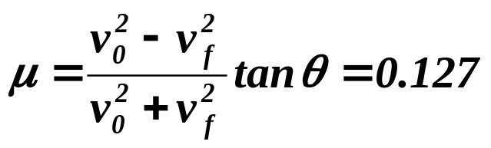

例题3-3
一物体由斜面底部以初速度v₀=10m/s向斜面上方运动，到达最高处后又沿斜面下滑。因物体和斜面的摩擦，滑到底部时速度变为v_{f}=8m/s 。已知斜面倾角为θ=30° ，求物体所能到达的高度和摩擦因数μ 。
物体向上运动时：
物体向下运动时：
(2)-(1):
h
θ
(2)+(1):
h
返回
θ

Slide 11
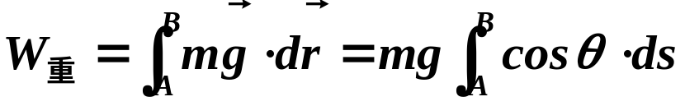

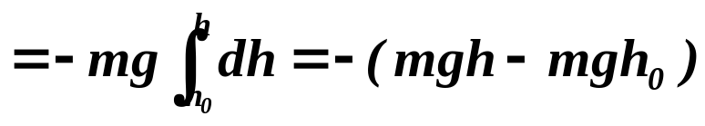


§3-3 势能、保守力：
1、重力的功、重力势能：
y
B
一质点在重力场中沿曲线由A运动到B ，则重力做功：
dh
θ
A
h
h₀
x
o
结论：重力做功与路径无关，只和质点的始、末位置有关。
因此：可定义一个与质点在重力场中位置（高度）有关的物理量，称为重力势能。
➢重力对质点所做的功等于质点重力势能增量的负值。

Slide 12

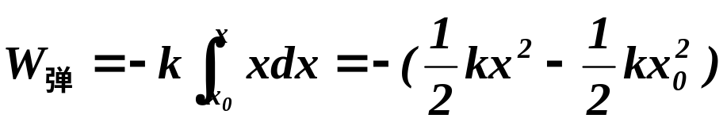
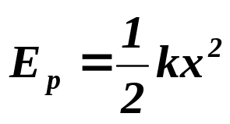

2、弹性力的功、弹性势能：
l₀
x
设弹簧自然伸长时，质点处在o点。
f
由胡克定律：
O
x₀
x
当质点从x₀运动到x时，弹性力做功：
结论：弹性力做功与路径无关，只和质点的始、末位置有关。
定义：弹性势能
➢弹性力对质点所做的功等于质点弹性势能增量的负值。

Slide 13



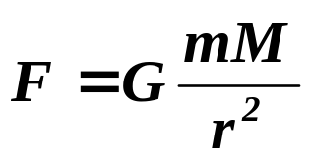
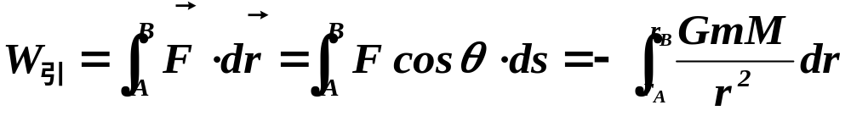
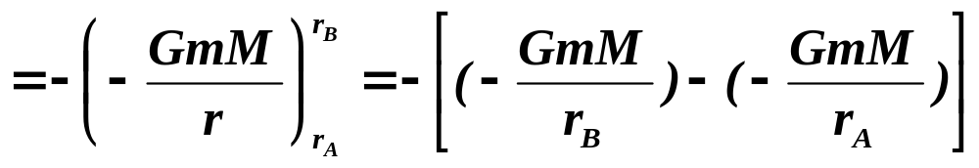
3、引力的功、引力势能：
dr
p
θ
质量为m的质点在质量为M的质点的万有引力作用下沿曲线运动。 m所受的引力为：
A
m
B
M
结论：引力做功与路径无关，只和质点的始、末位置有关。
引力势能的零点通常取在无穷远处。
而空间某点处的引力势能定义为：将质点从该点移至无穷远处（势能零点）时，万有引力所做的功。

Slide 14
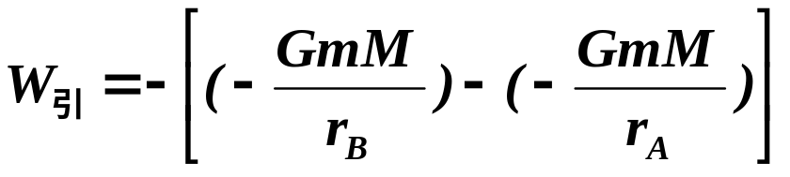

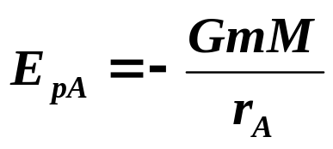

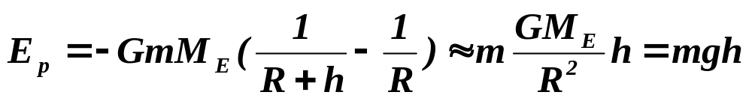
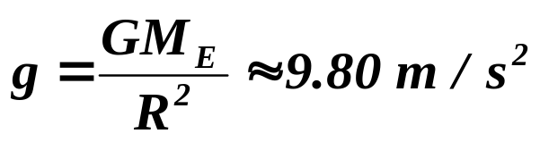
令 ，则A点的引力势能为：
➢引力对质点所做的功等于质点引力势能增量的负值。
地球表面的物体所受的重力即为万有引力，在地面上不太高的h处，引力势能为：
其中：
即为地球表面附近的重力加速度。

Slide 15
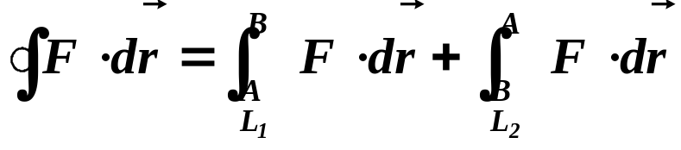
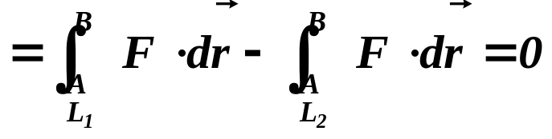
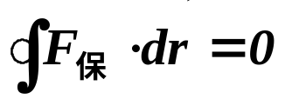

4、保守力和势能：
“任意两点间做功与路径无关”与“沿任意闭合路径做功为零”这两种说法是等效的。
y
满足上式的作用力称为保守力，即：
B
L₁
A
L₂
保守力做功与路径无关，说明在保守力场中存在一个仅由空间位置决定的物理量，该物理量即为势能。
x
o
由前面讨论知：保守力做功等于势能增量的负值。

Slide 16
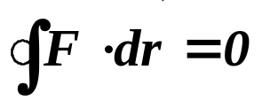
不能满足 的力称为非保守力（如摩擦力等）。
对非保守力场，不能引入“势能”的概念。
➢
空间两点间的势能差具有确定的值，但空间某一点的势能值是相对的。只有当势能零点选定以后，空间各点的势能才有确定的值。
➢
保守力是物体间的相互作用，所以势能属于相互作用的物体系统：
重力势能属于质点和地球组成的“重力系统”；
弹性势能属于质点和弹簧组成的“弹性系统”；
引力势能属于相互作用的两个质点组成的“引力系统”。
返回

Slide 17



§3-4 功能原理、机械能守恒定律：
根据质点系的动能定理：
定义：系统的总动能和总势能之和称为系统的机械能。
质点系的功能原理：外力和非保守内力对质点系所做的功等于系统机械能的增量。

Slide 18
当W_{外}= 0、W_{非保内}= 0 时：
机械能守恒定律：当外力和非保守内力做功的代数和为零时，系统内的动能和势能可以相互转化，但总的机械能保持不变。
机械能守恒定律是能量转化和守恒定律在机械运动中的表现形式。

Slide 19

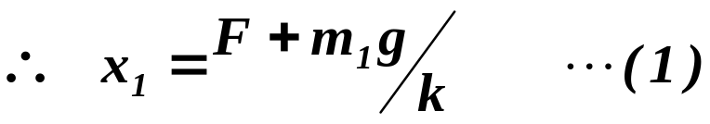
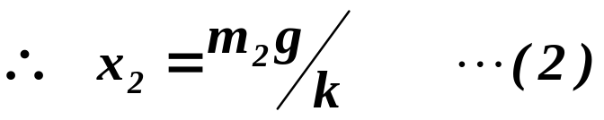

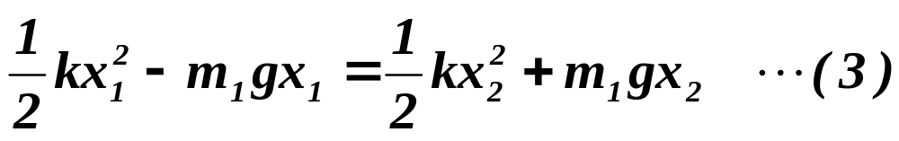
习题3-18
质量分别为m₁和 m₂的两块木板用质量可忽略的弹簧相连并置于地上。求对上面的木板必须施以多大的正压力，才能使该力撤去后上面的木板跳至最高点时，下面的木板刚好能被提离地面。
x
F
x₂
o
m₁
取弹簧自然伸长时m₁的位置为弹性势能和重力势能的零点。
x₁
N
m₂
上板受压时：
上板跳至最高点时，N=0：
由机械能守恒：

Slide 20
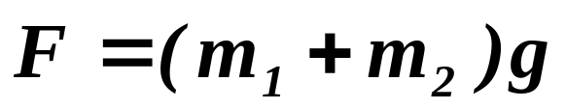
将(1)、(2)、两式代入(3)式并化简得：
解上式得：
讨论：由最后结果看，若交换m_{1、} m₂ ，结果不变。
返回

Slide 21







§3-5 碰 撞：
两个或多个物体在一极短的时间内以相当大的作用力（冲击力）相互作用的过程称为碰撞。碰撞时，除冲击力外，其它相对较弱的力可忽略不计。
所以，以相互碰撞的物体为系统时，系统的总动量守恒：
设两球作对心碰撞（正碰撞）— 碰撞前后两球速度在同一直线上。

Slide 22




动量守恒：
牛顿碰撞定律：
称为分离速度
称为接近速度
称为恢复系数，由材料决定，可由实验测出。

Slide 23




1、非完全弹性碰撞：
0 < e < 1
碰撞后，小球产生的形变部分恢复，系统的动能一部分转化为热能等其它形式的能量。
由(1)、(2)式：
碰撞后动能的损失为：

Slide 24





2、完全弹性碰撞：
碰撞后，小球产生的形变完全恢复，系统除动量守恒外，机械能（动能）也守恒。
由(1)、(6)式或直接由(3)、(4) 、(5)式得：

Slide 25




讨论：
(1) 若m₁=m₂ ，则 — 速度交换
等大球碰撞
(2) 若m₂>> m₁ ，v₂=0，则
如：弹性小球对墙、气体分子对容器壁的碰撞等。
小球碰大球

Slide 26




3、完全非弹性碰撞：
小球产生的形变完全不能恢复，碰撞后两小球合在一起以同样的速度运动，但系统的动量仍守恒。
由上式或由(3)、(4) 、(5)式得：
在完全非弹性碰撞中，能量（动能）的损失最大。

Slide 27



例题：
粒子A以初速度v₀ =300m/s与另一静止的同种粒子B发生完全弹性碰撞。碰撞后粒子A以θ₁=30°方向被散射，求两个粒子碰撞后的速率v_{1、} v₂和第二个粒子运动的方向θ₂ 。
这是一个二维的非对心完全弹性碰撞，动量和动能均守恒。
A
A
B
θ₁
动量守恒：
m
θ₂
B
动能守恒：
θ₁
θ₂

Slide 28


A
A
B
θ₁
θ₁
θ₂
m
θ₂
B
➢
事实上：两个同种粒子经完全弹性的非对称碰撞后总是沿着相互垂直的方向散射。（见P.50例题3-6）

Slide 29




例题3-5
用冲击摆测子弹的速度：设摆长l ，木块质量M，子弹质量m。子弹与木块作完全非弹性碰撞，摆线的最大摆角θ₀，求：子弹击中木块时的速度v₀ 。
子弹与木块间的冲击力很大，以子弹、木块为系统时，动量守恒。设子弹射入木块后两者的共同速度为v，则：
l
M
h
m
子弹与木块一起运动到摆至最高点的过程中，绳的张力不做功，机械能守恒：

Slide 30




讨论：
物体间作非弹性碰撞时，机械能的损失最大。
设上题中θ₀=60° ，m=10g，M=1.0kg，l=1.0m 。则：
子弹的初动能：
子弹和木块一起运动时的动能：
即有99%的动能因摩擦力做功而耗散掉了！
返回

